Slide 1
Rigging - Skinning - Rendering
Marcel Groß, Juilan Kurz und Christian Braun

Slide 2
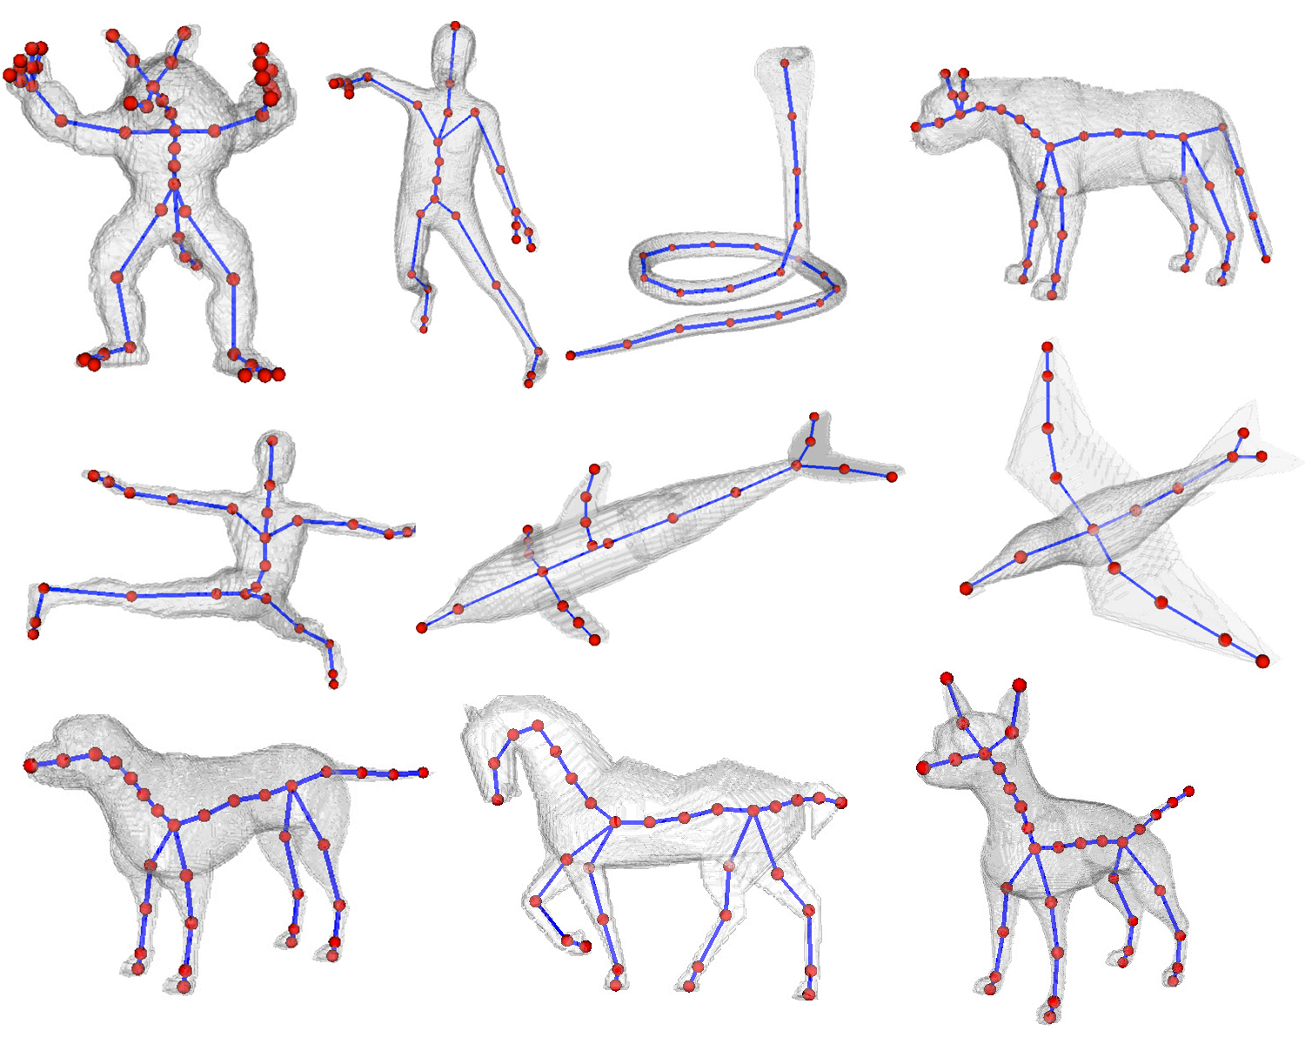
Was ist Rigging?
Notes:
Frage an alle: Was ist Rigging?
Ansatz: Motion-Capture->Punktwolke->Skelett erzeugung Kein Modell
Problem: Was ist welcher Punkt

Slide 3
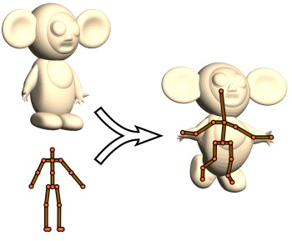
Notes:
Hierarchisch aufgebautes Skelett + 3D-Modell + Bewegungdaten

Slide 4
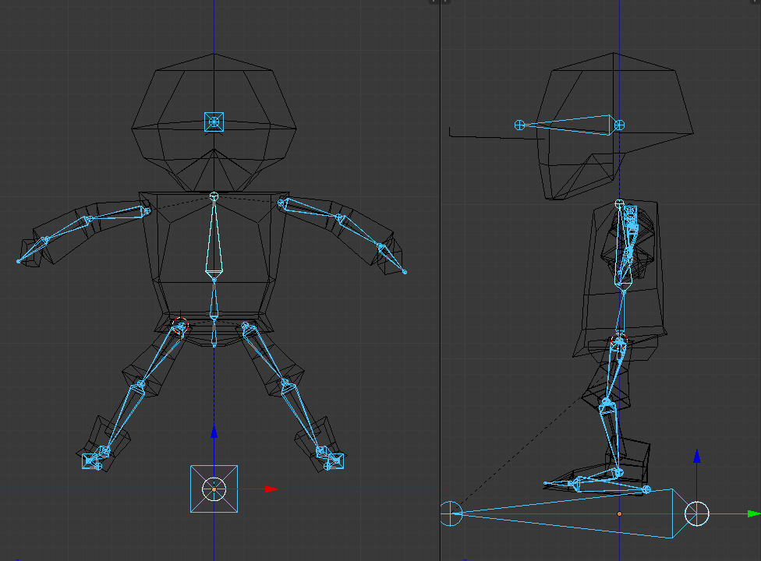
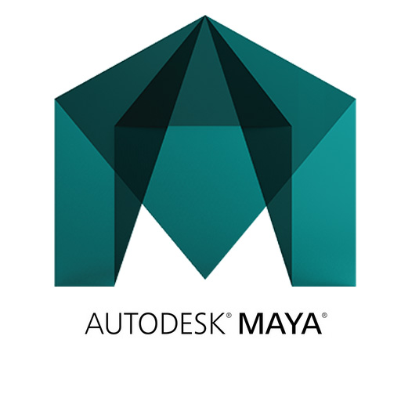

Manuelles Riggen
Notes:
Erfahrener Fachmann, manuelles plazieren des Skeletts

Slide 5
Automatisches Riggen
Skelett-Extraktion
Skelett-Einbindung
Kombination aus beiden

Slide 6

Performanz
Notes:
Schneller als manuelles Riggen

Slide 7

Allgemeingültigkeit
Notes:
Nicht begrenzt auf bestimmte Modelle

Slide 8
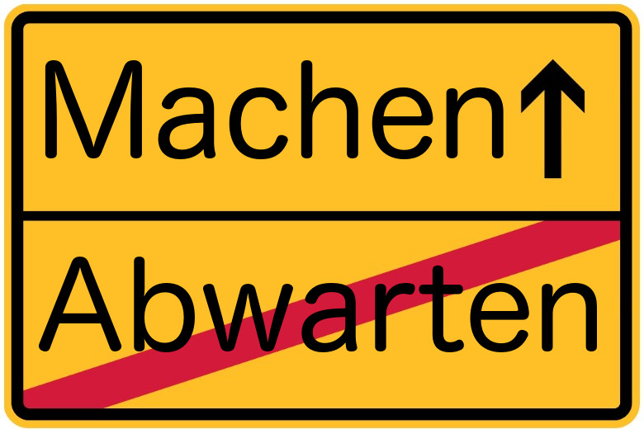
Selbständigkeit
Notes:
Geringe Interaktion mit dem Benutzer

Slide 9
Skelett-Extraktion
Finden der optimalen Projektion
Globale Suche
Lokale Suche
Kurven-Skelett-Extraktion
Animation-Skelett-Erzeugung
Notes:
Kein Skelett im Voraus benötigt.
Einführung einer geometrischen Form 3D-Silhouette

Slide 10

Finden der optimalen Projektion
Notes:
Wenig Verdeckung -> Maximum an Oberfläche
C: Menge der Punkte der Silhouette
V: Menge der Punkte des Meshs
P: Menge der Punkte der Projektion

Slide 11
Globale Suche I
Startpunkt: Punkt mit dem größten Y-Wert
Suche der Nachbarn im Radius r
r: max. euklidischer Abstand zwischen Startpunkt und seinen Nachbarn

Slide 12
Globale Suche II
Finden des nächsten Punkts:
Aufspannen des Vektors OX mit Startpunkt als Ursprung
Aufspannen des Winkels von –π bis π
Punkt mit kleinsten Winkel ist unser nächst Punkt P2

Slide 13
Globale Suche III
Finden aller Nachbarn in Radius r
Suchen des Punktes mit größtem Winkel ∠P1P2P3
Globale Suche III sooft wiederholen bis Startpunkt wieder erreicht wurde

Slide 14
Globale Suche IV
Hinzufügung der Tiefeninformation zur jedem Punkt der gefunden Menge:

Slide 15
Lokale Suche
Definition des Punktes als Startpunkt
Suche des Punktes mit dem größten Winkel
Suche ausgehend des Punktes den Punkt mit dem größten Winkel
Wiederholen des letzten Schritts bis:
der Startpunkt wieder erreicht wurde oder
der Abstand zwischen den Punkten kleiner als der Radius r ist
Notes:
Cij ist der vorgänger von ci1

Slide 16
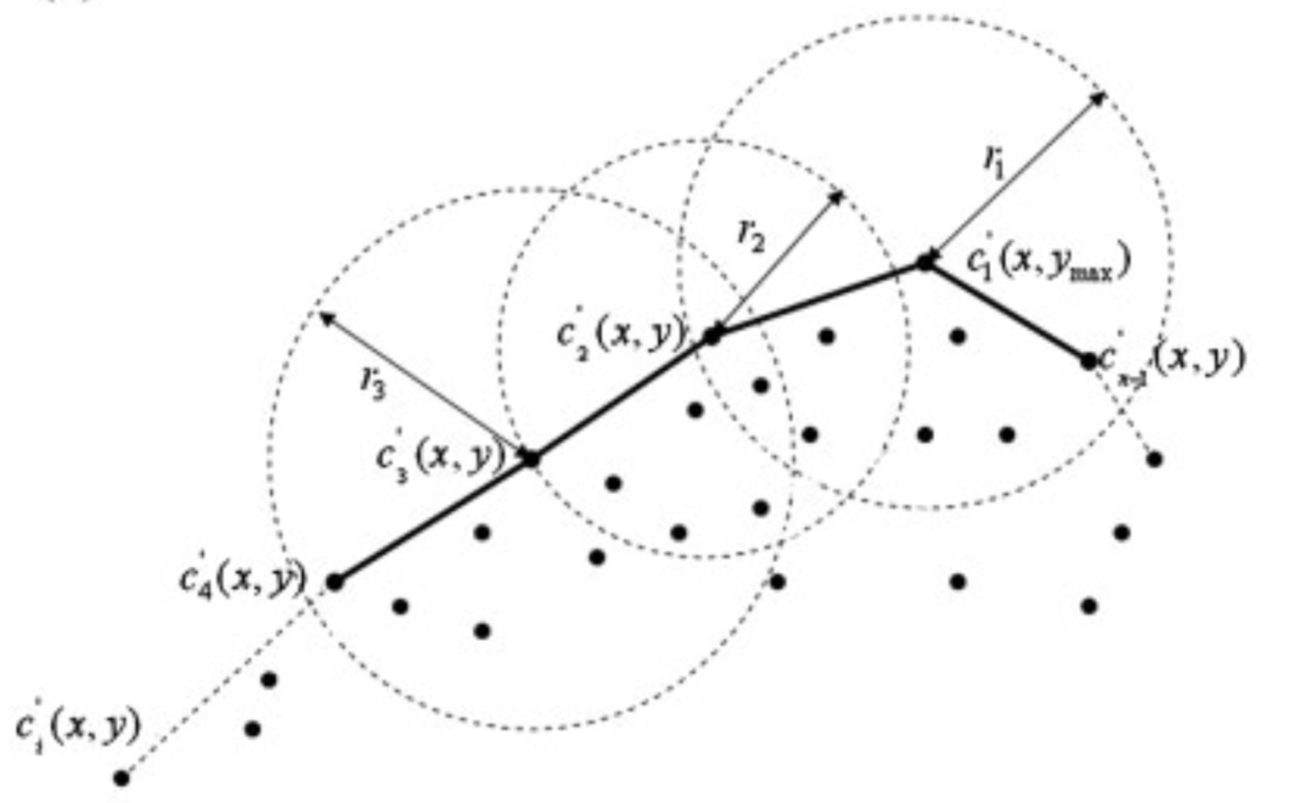

Slide 17
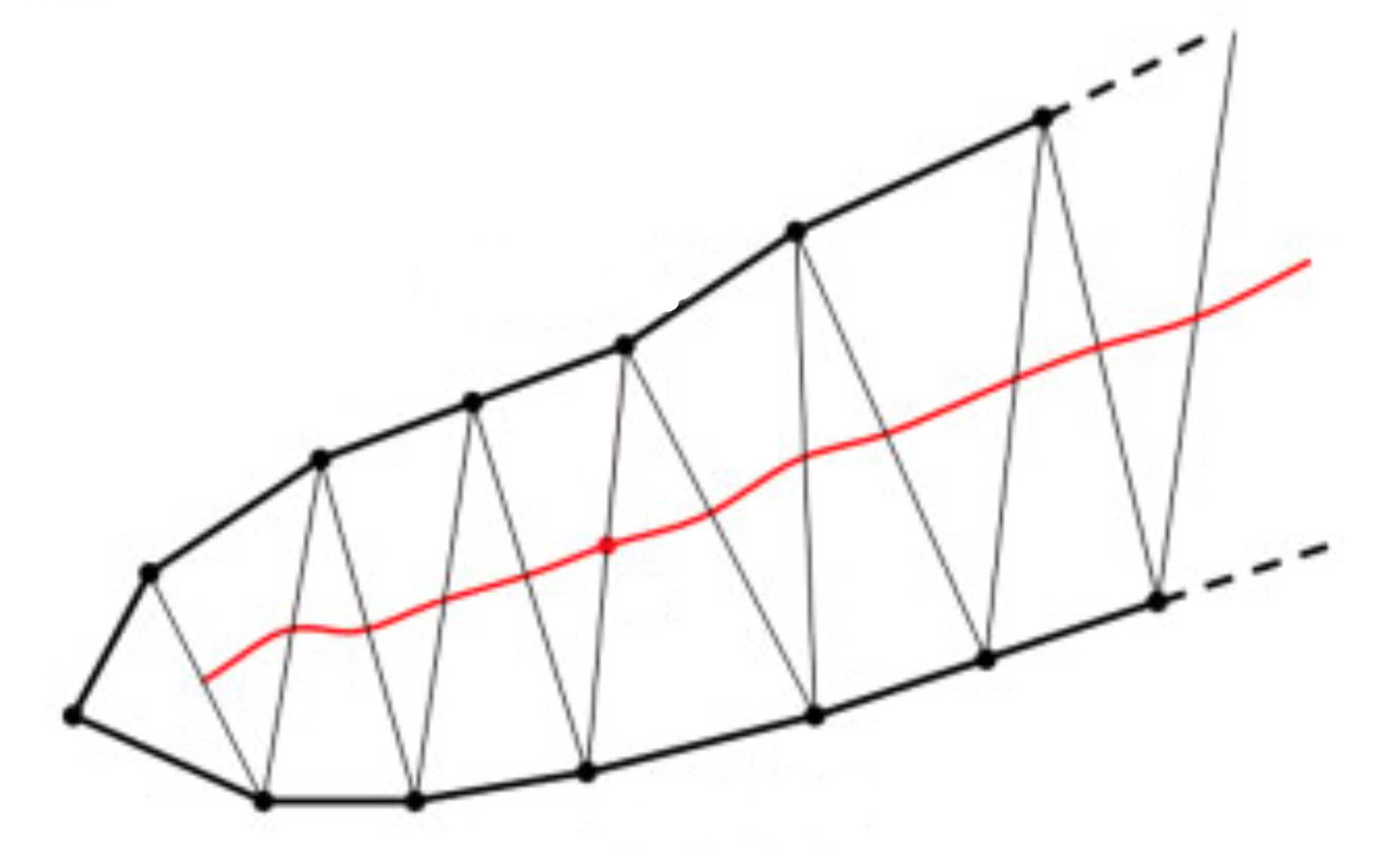
Kurven-Skelett-Extraktion I
Notes:
Dreiechsnetz mit Delaunay-Triangulation
Mittelpunkte für Kanten die nicht das Mesh berühren
Mittelachse liegt nicht mittig inTiefe.

Slide 18
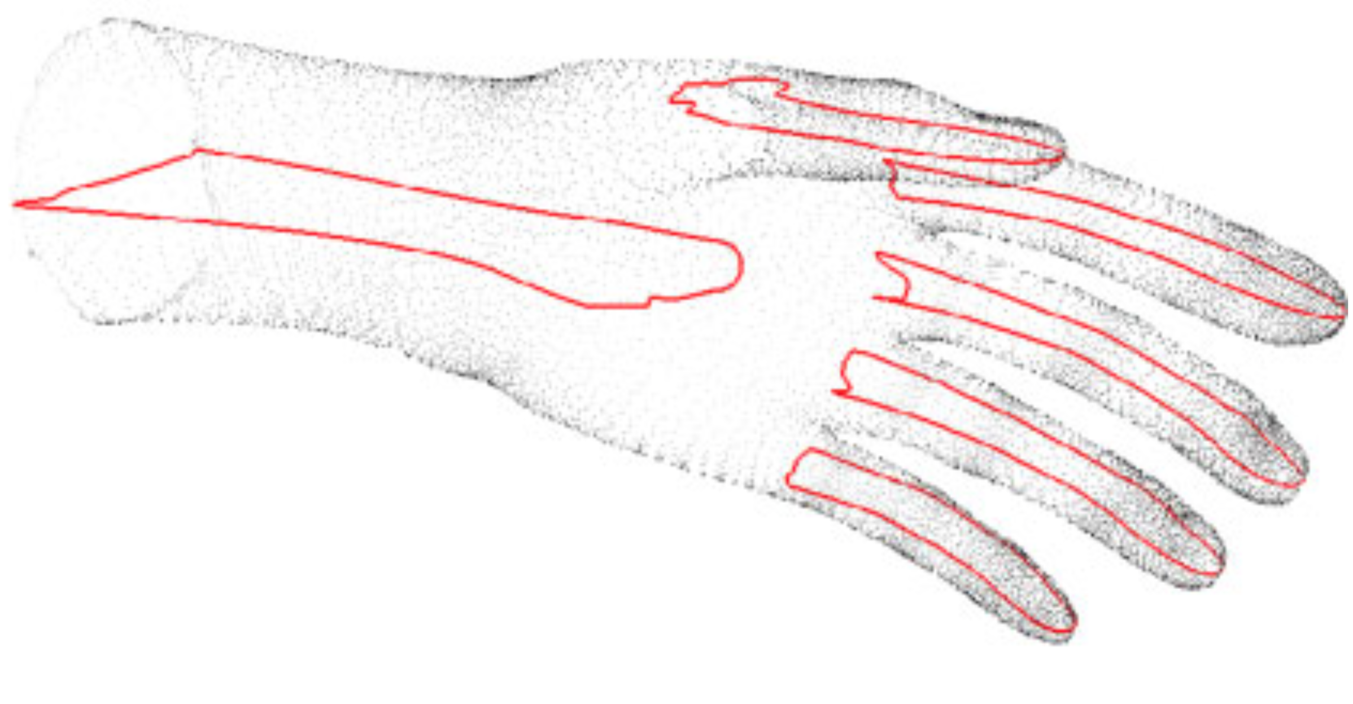
Kurven-Skelett-Extraktion II
Notes:
Orthogonale Projektionen finden und gesamten Vorgang wiederholen

Slide 19
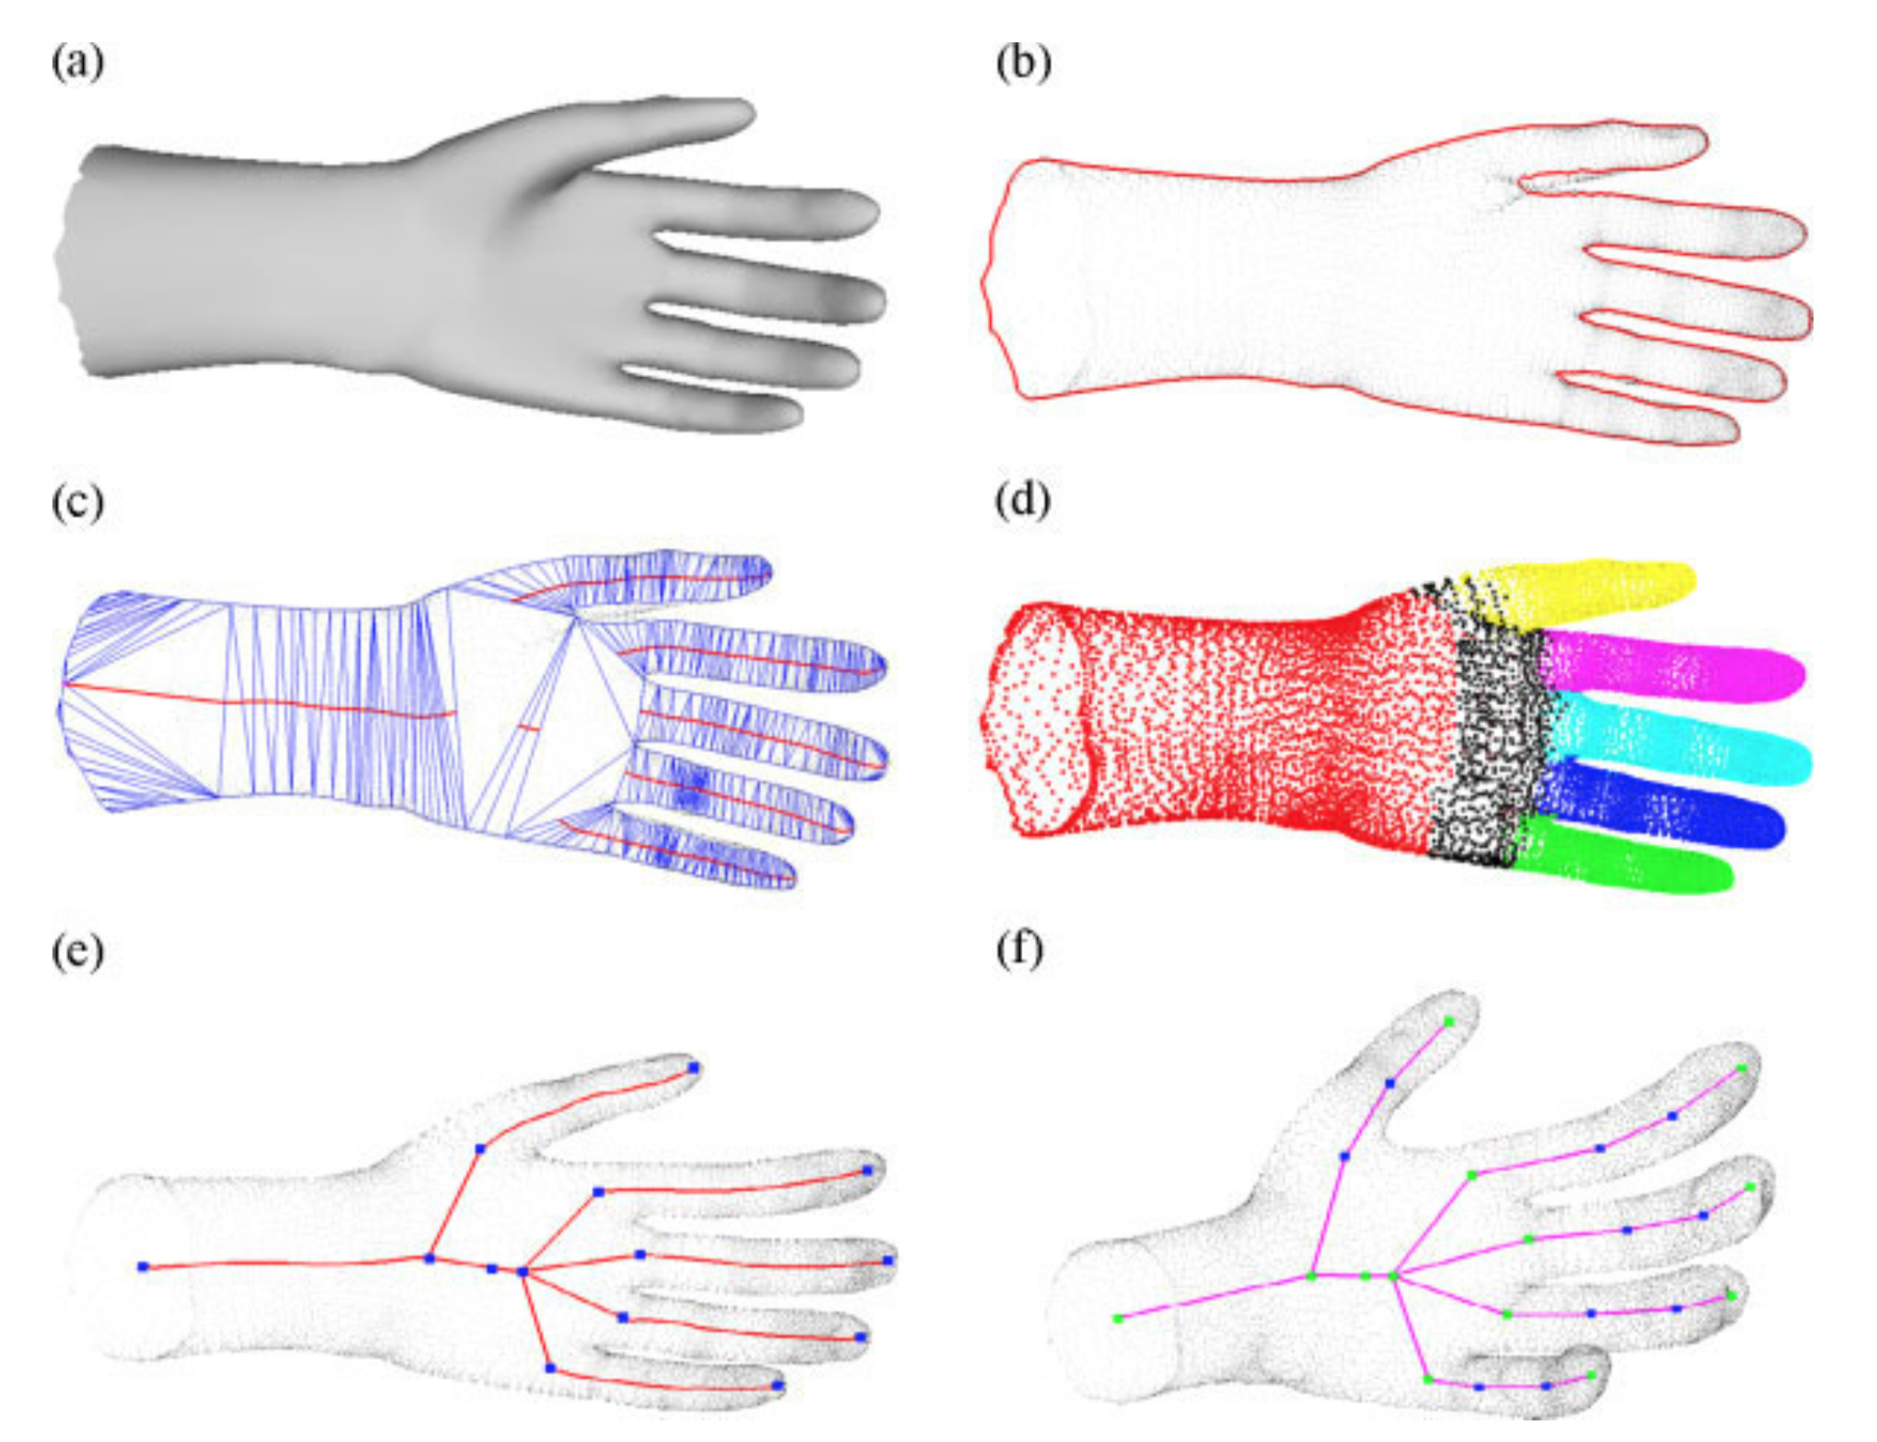
Notes:
Begradigen der gefunden Mittelachsen
Start- Ende der Achsen sind gelenke
Scheitelpunkte über 18° -> Gelenke

Slide 20
Abbildungsverzeichnis
Folie 2: http://johnpoynton.blogspot.de/2015/03/3d-pipeline-blog-all-4-parts.html
Folie 3: http://www.mit.edu/~ibaran/autorig/
Folie 4 Hintergrund: http://joeraf.com/2013/09/20/3d-character-animation-walk-cycle/
Folie 4 Maya Logo: http://80.lv/vendors/maya-4/
Folie 4 Blender Logo: https://www.blender.org/about/logo/
Folie 6: http://www.siemens.com/global/de/home/branchen/maschinenbau/additive-fertigung.html
Folie 7: http://www.dr-eva-kinast.de/die-erfolgsformel-simpel-und-allgemeingueltig/
Folie 8 nachempfunden: http://www.social-media-online-marketing.com/online-marketing/warum-selbstandig-machen-im-internet-ihre-existenz-im-web/
Folie 16-19 entnommen aus Paper: Automatic rigging for animation characters with 3D silhouette [PY+09]

